Slide 1
Защитим себя от туберкулёза!

Slide 2
24 марта ― всемирный день борьбы с туберкулёзом.
Символом борьбы с туберкулёзом является белая ромашка.

Slide 3
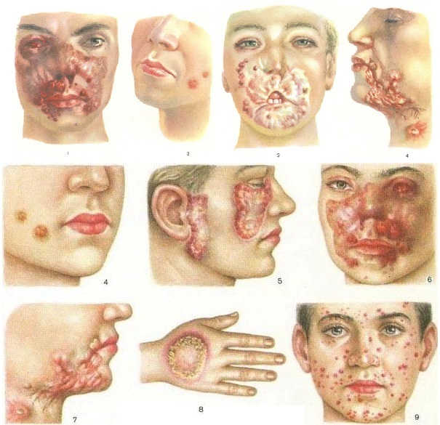
Туберкулёз ― заразная болезнь,поражающая лёгкие, а также кости, суставы, кишечник, кожу.
Туберкулёз лёгких
Туберкулёз кожи

Slide 4
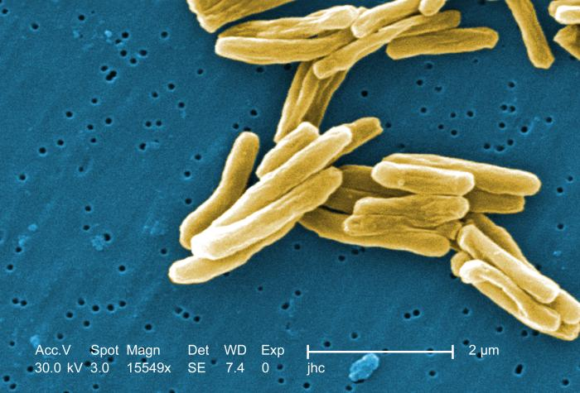
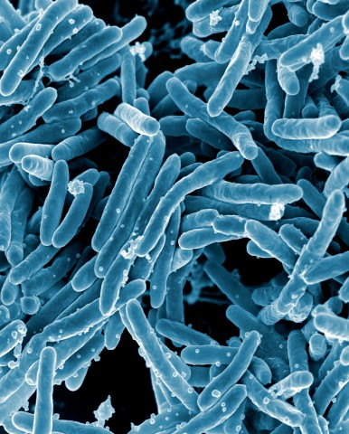
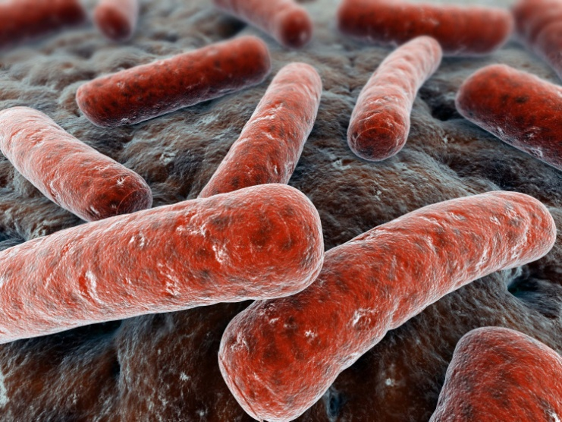
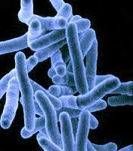
В 1882 году в Германии Роберт Кох после 17 лет работы в лаборатории открыл возбудителя туберкулёза, которого назвали бациллой Коха (БК). Он обнаружил возбудителя при микроскопическом исследовании мокроты больного туберкулёзом после окраски препарата везувином и метиленовым синим. Впоследствии он выделил чистую культуру возбудителя и вызвал ею туберкулёз у подопытных животных.
История открытия

Slide 5
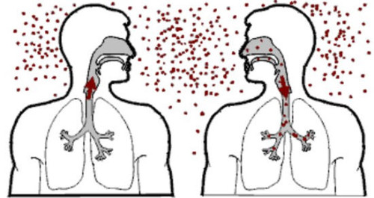
Пути заражения туберкулёзом
При воздушно-капельном заражении палочки попадают в воздух с капельками мокроты при разговоре, чихании и кашле больного с открытой формой туберкулёза. Вдыхаемые заражённые капельки проникают в лёгкие здорового человека. Для заражения достаточно одной или нескольких палочек.

Slide 6
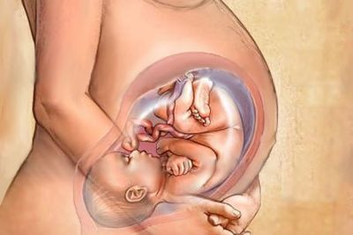
Пути заражения туберкулёзом
•Внутриутробное заражение туберкулёзом происходит или при поражении туберкулёзом плаценты, или при инфицировании повреждённой плаценты во время родов туберкулёзной матерью.

Slide 7
Пути заражение туберкулёзом
Контактный ― через одежду, постель, посуду, поцелуи, реже через кожу. Контактный путь передачи туберкулёза возможен также через конъюнктиву глаза маленьких детей и взрослых; при этом иногда обнаруживается острый конъюнктивит и воспаление слёзного мешочка.

Slide 8
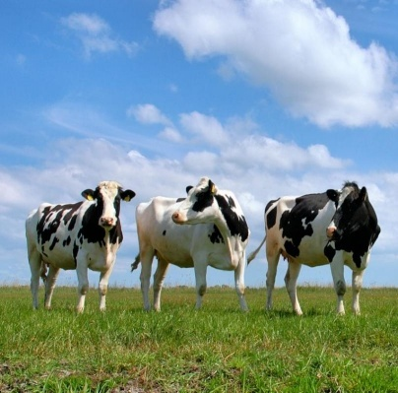
Пути заражения туберкулёзом
Значительно реже источником инфекции могут быть больные животные, в первую очередь среди них – крупный рогатый скот.
Заражение туберкулёзом от животных происходит при употреблении в пищу сырого молока и получаемых из него молочных продуктов.

Slide 9
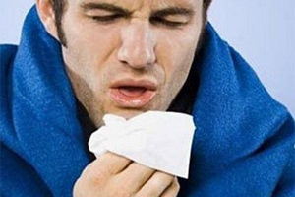
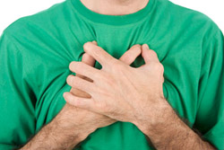
Симптомы туберкулёза
Туберкулёз ― та болезнь, симптомы которой разнообразны и похожи на симптомы других заболеваний:
кашель (с выделением мокроты) в течение трех недель и более;
кровохарканье;
боли в груди в течение трех недель и более;
субфебрильная температура (37,0°–37,5°);
лихорадка в течение трех недель и более;
потливость (особенно в ночные часы);
потеря массы тела.

Slide 10
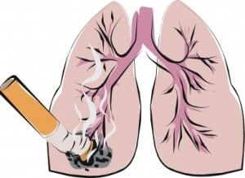
Иммунитет против туберкулёза
При недостаточно активной иммунной реакции происходит прогрессирование туберкулёзного процесса. Оно чаще наблюдается среди детей, ВИЧ-инфицированных , курильщиков,
лиц предрасположенных к туберкулёзу. Совершенно точно можно сказать, что прогрессирующий туберкулёз является проявлением ослабленной иммунной системы организма.

Slide 11
Реакция Манту (проба Манту) является единственным методом раннего выявления туберкулёза у детей.
Диагностика туберкулёза у детей

Slide 12
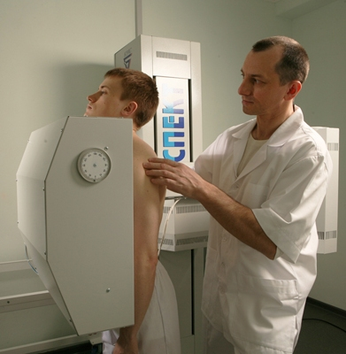
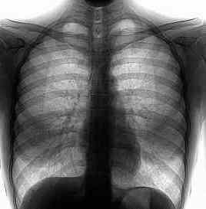
Диагностика туберкулёза у взрослых
Флюорография ― наиболее эффективный метод исследования при туберкулёзе. Необходимо проходить флюорографическое обследование в поликлинике не реже 1 раза в год. Флюорографию не делают детям до 15 лет и беременным. Не рекомендуется проходить флюорографию женщинам в период кормления.

Slide 13
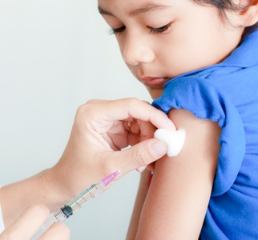
Основной профилактикой туберкулёза на сегодняшний день является вакцина БЦЖ (BCG). Прививку делают в роддоме при отсутствии противопоказаний в первые 3—7 дней жизни ребёнка. В 7 и 14 лет при отрицательной реакции Манту и отсутствии противопоказаний проводят ревакцинацию.
Специфическая профилактика

Slide 14
Санитарная профилактика
Важнейшей составной частью санитарной профилактики является проведение социальных, противоэпидемических и лечебных мероприятий в очаге туберкулёзной инфекции, т. е. в семье и жилище больного туберкулёзом.
Проведение профилактических мероприятий в очаге инфекции начинается с посещения его участковым фтизиатром, эпидемиологом и участковой медицинской сестрой немедленно с момента выявления у больного бактериовыделения или обнаружения в лёгких деструктивного туберкулёза. По результатам осмотра очага инфекции составляется план оздоровления.

Slide 15
Социальная профилактика
Под социальной профилактикой подразумевается комплекс социальных мероприятий, направленных на укрепление здоровья населения и осуществляемых в государственном масштабе:
улучшение экологии;
повышение благосостояния;
улучшение жилищных условий;
создание оптимальных условий для лечения и жизни больных. Организация просветительной работы медицинскими учреждениями, курирование проблемы на национальном уровне.

